Slide 1
¿Qué tan estuarino era el hábitat de la vaquita marina? o ¿Era la vaquita estuarina?
Víctor F. Camacho Ibar
Instituto de Investigaciones Oceanológicas
Universidad Autónoma de Baja California
Ensenada, Baja California, México
Ciclo de conferencias “Vaquita Marina”
Caracol Museo de Ciencias
1° de agosto, 2019

Slide 2
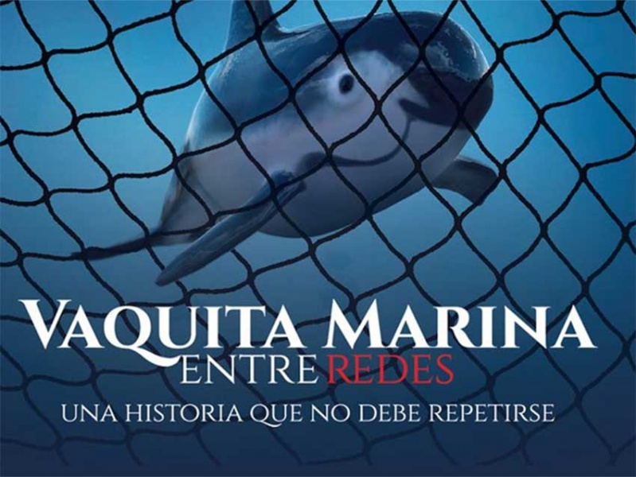
¿Por qué del tema?

Slide 3
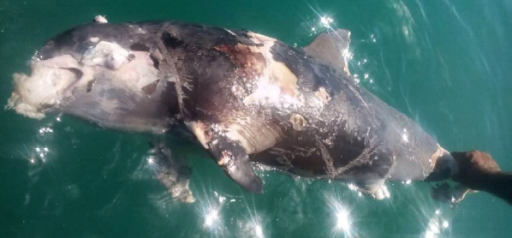
Tendencia poblacional de la vaquita (y acciones “fallidas” para protegerla)
Marzo-abril 2017
5 cadáveres reportados
567 vaquitas
< 19 vaquitas
22 años después

Slide 4
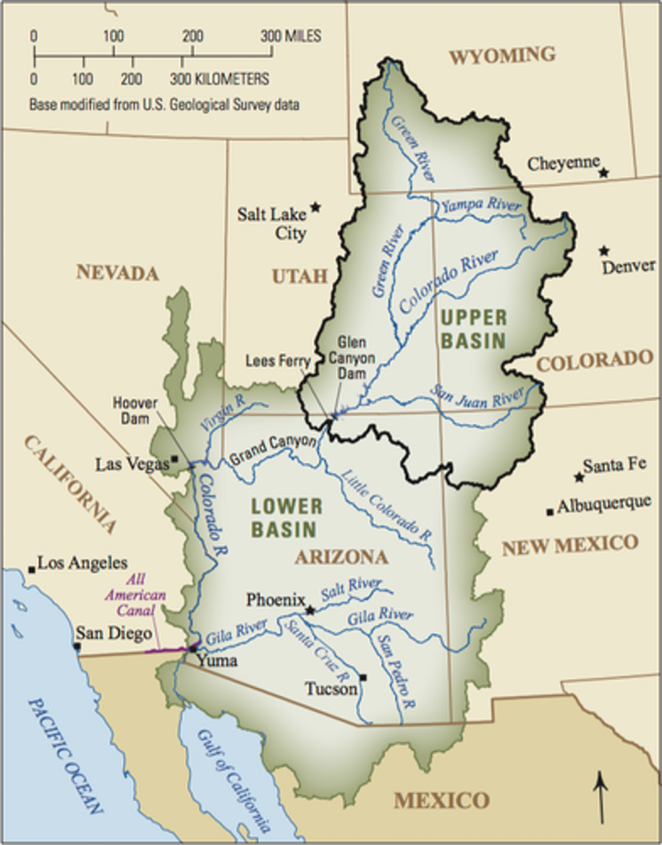
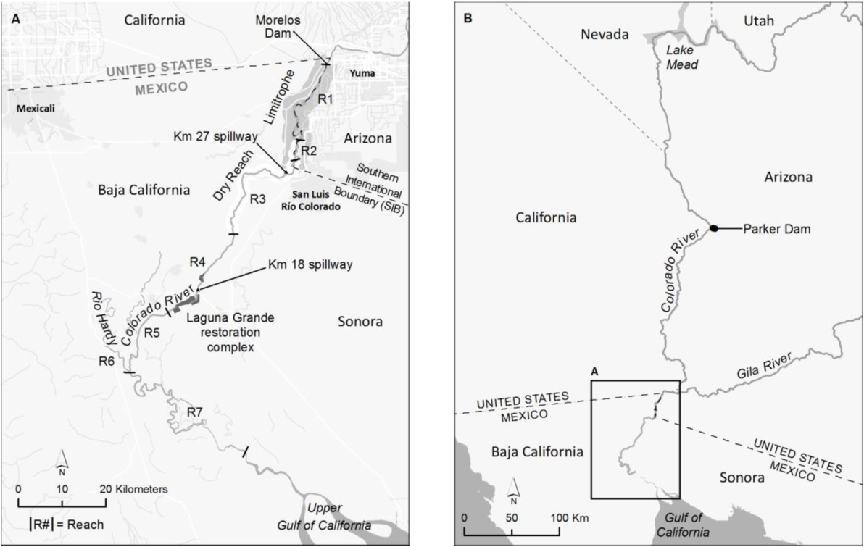
Represamiento del río Colorado Corte total del flujo del río al Golfo de California
Río Colorado del lado mexicano
Un cauce seco
Río Colorado nace en EUA

Slide 5
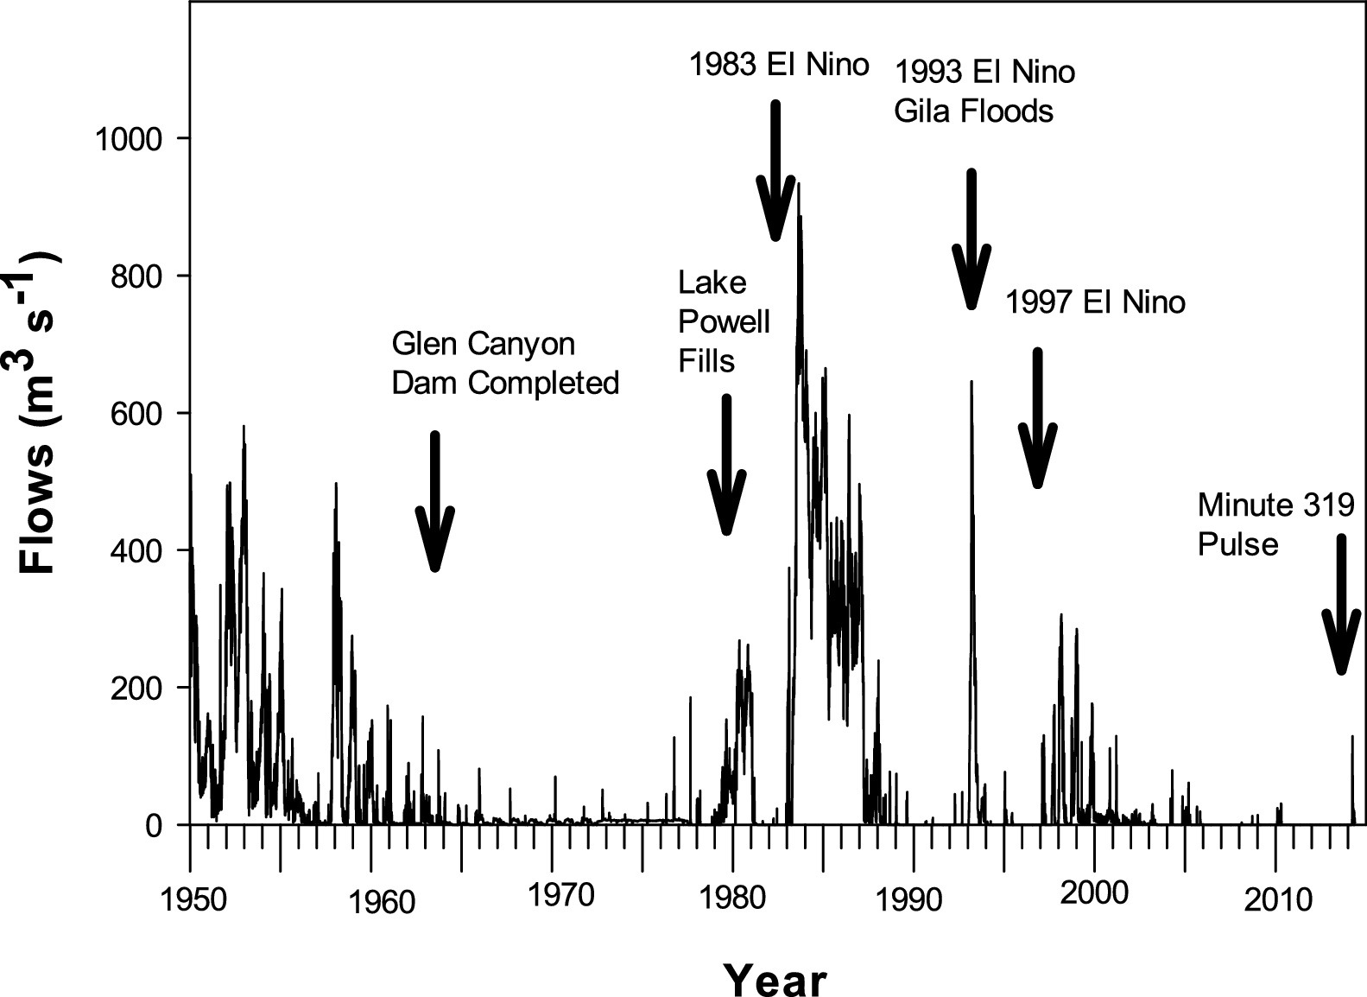
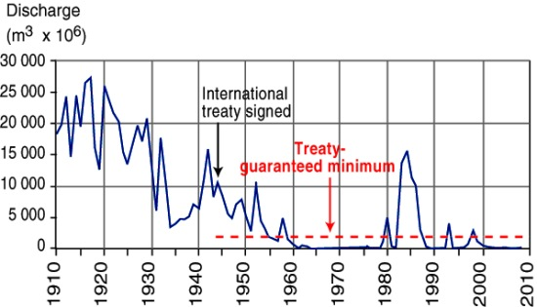
Descarga del RC en la frontera México-USA
https://geo-mexico.com/wp-content/uploads/2010/09/colorado-flow.jpg
Fig. 2. Tomada de Glenn et al. 2017. History of Colorado River flows at the International Boundary Commission's gage at the Southerly International Boundary between the U.S. and Mexico, data from IBWC, 2016.
Notes:
Fig. 2. History of Colorado River flows at the International Boundary Commission's gage at the Southerly International Boundary between the U.S. and Mexico, representing water that flows below the last diversion point for water at Morelos Dam and enters the Colorado River delta. Data from IBWC, 2016. See also Mueller et al., 2017for further information on historical flows.

Slide 6
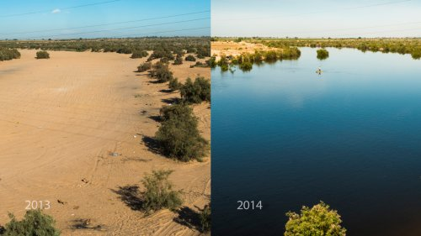
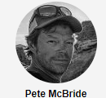
El agua del Río Colorado es importante para la zona del Delta del Río Colorado
Deseable recuperar el flujo del río Colorado por diversas razones…
.. pero no servirá para rescatar a la vaquita en el corto plazo
Impactante efecto del “Flujo Pulso” de 2014 ¡EN LA ZONA RIPARIA!
Río Colorado visto desde el puente en San Luis Colorado.
(Noviembre 2013 vs. Marzo 2014)
https://www.outsideonline.com/1856266/bringing-colorado-river-back-life

Slide 7
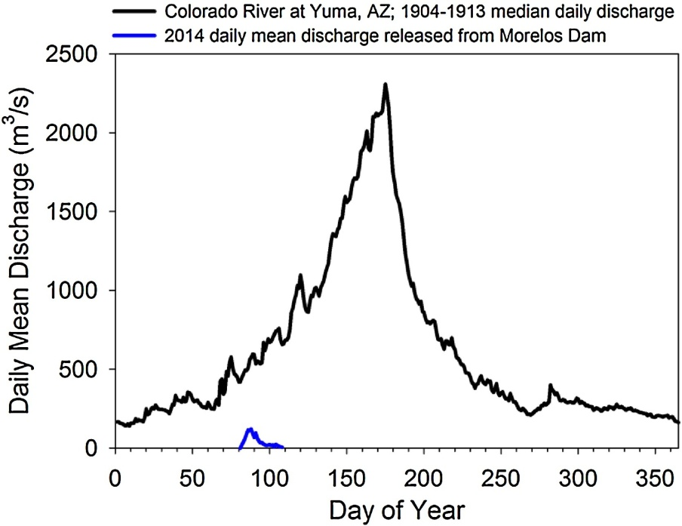
Flujo del RC en un año “promedio”- sin presas
2,200 m³/s
Así se vería la descarga diaria en Yuma en un año promedio (1904-1913)
máxima en verano
60% del total anual de mayo a julio
Así se vio en 2014 durante el pulso liberado de la presa Morelos.
Figura de Mueller et al. (2017).
El flujo base de 1922-1954 fue 120 m³/s
(Miller et al., 2016)

Slide 8
Descarga del Río Colorado en la frontera México-USA
Se presentaron periodos largos sin flujo del Río Colorado
(ej. 1964-1978)
Especies dependientes del agua de río debieron colapsar en este periodo
Fig. Tomada de Glenn et al. (2017)
Notes:
Fig. 2. History of Colorado River flows at the International Boundary Commission's gage at the Southerly International Boundary between the U.S. and Mexico, representing water that flows below the last diversion point for water at Morelos Dam and enters the Colorado River delta. Data from IBWC, 2016. See also Mueller et al., 2017for further information on historical flows.

Slide 9
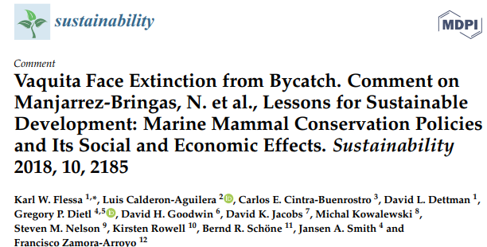
La vaquita enfrenta la extinción debido a la captura incidental y no por la falta de flujo del río
Activo promotor de las decargas del R.C.

Slide 10
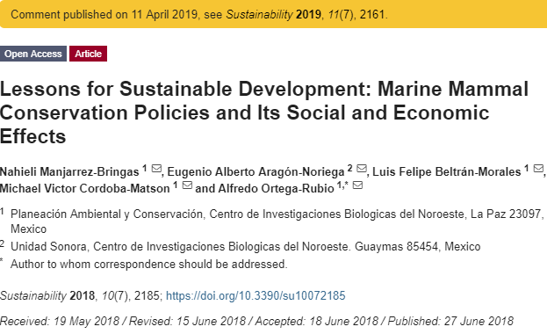

Slide 11
Algunas frases sin sustento científico en Manjarrez-Bringas et al.
The increased salinity resulting from the damming of the Colorado River in the United States and Mexico reduced its habitat.
A healthy estuary environment requires moderate marine water salinity. Between 20 to 25 PSU (Practical Salinity Unit) are suitable for life adapted to estuary environments. However, in the estuary environment of the vaquita, the salinity ranges from 38 to 42 PSU, which are not characteristic of healthy estuary environments, but of actual marine environments.
The common name in Spanish of this species, “vaquita marina” (“marine cow”), is incorrect, as the species has always been an estuary species nor a marine one. The vaquita is evolutionarily adapted and is associated with the estuary from waters provided by the Colorado River.
The damming of the Colorado River has severely affected the health of the estuary, and the vaquita is an estuarine species; the logical conclusion is that damming is the main environmental factor causing the vaquita extinction.

Slide 12
Algunas recomendaciones en Manjarrez-Brings et al.
Legal actions on the Mexican side to allow the required minimum ecological flow towards the UGC.
…. the unilateral implementation of restrictive measures on coastal fishermen will not save the vaquita from extinction and will only further economically repress one of the most vulnerable social sectors of Mexico.

Slide 13
Ahora si… me presento.. Algunos proyectos en el AGC
1991-1993: Geoquímica de los Sedimentos del Río Colorado. (UABC)
1995-1998: Efecto de las descargas del Río Colorado en la Geoquímica del Alto Golfo de California (CONACyT)
1997-1998: Disminución del flujo del Río Colorado y la Geoquímica del Alto Golfo de California: (biomarcadores de fuentes de carbono). (UABC)
2001-2002: Fluctuaciones del Río Colorado y trazadores geoquímicos en el Golfo de California (UABC)
2009-2010: Caracterización hidrográfica y sedimentaria de nutrientes, metales traza y productividad orgánica primaria en el Delta del Río Colorado. (UABC)
2010-2013: Larvas de peces, hábitat trófico y giros del Golfo de California (CONACyT-CICIMAR)

Slide 14
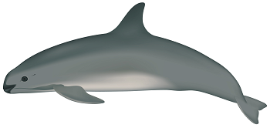
Dirección y sinodalías de tesis en el NGC
Dirección de 4 tesis en licenciatura
Franco Soto, Guillermo (1999). Biomasa bacteriana (ácidos grasos) en sedimentos del NGC.
Carrillo Olivares, Xavier (1999). Hidrocarburos clorados en sedimentos del delta del Río Colorado
Aveytua Alcázar, Leslie. (1998). Origen y degradación de materia orgánica en sedimentos del NGC.
Arcega Cabrera, Flor E. (1996). Hidrocarburos clorados en tejido de cetáceos preservado en DMS
Dirección de 4 tesis de maestría
Alfaro Castillo Nevia (2013). Remolinos de mesoescala y nutrientes en el GC
Ramos Delgado Norma (2008). Plaguicidas organoclorados en sedimentos del DRC
Montes Pérez Isabel (1999). Hidrocarburos clorados en peces del DRC
Chávez Vargas Juan (1997). Ácidos grasos y carbono orgánico en Sedimentos del NGC.
Mi primer encuentro con la vaquita marina
Sinodal 5 exámenes de Doctorado:
Alexandro Orozco (2016). Nutrientes en el DRC
Karina Lugo (2011). Metales en el DRC
Salvador Galindo (2003). Pesquería de camarón AGC
Francisco Delgadillo (2000). Nutrientes y metales GC
Sergio Aguíñiga (1999). Materia orgánica AGC
Sinodal 5 exámenes de Maestría en Ciencias:
Armando Félix (2012). Balance de metales DRC
Sinhué Torres (2000). Nutrientes GC
Pedro Castro (1999). Balance sedimentos DRC.
Alberto Sánchez (1997). Sedimentación AGC
Amilcar Cupul (1994). Nutrientes DRC

Slide 15
Algunas publicaciones del AGC
Daesslé, L.W., Orozco A., Struck U., Camacho-Ibar V.F., van Geldern R., Santamaría-del-Angel E., Barth J.A.C. (2017). Sources and sinks of nutrients and organic carbon during the 2014 pulse flow of the Colorado River into Mexico. Ecol Engineering 106: 799-808
Orozco-Durán A., Daesslé L.W., Camacho-Ibar V.F., et al. (2015). Turnover and release of P-, N-, Si- nutrients in the Mexicali Valley (Mexico): interactions between the lower Colorado River and adjacent ground- and surface water systems. Sci Tot Environ, 512-513: 185-193.
Morzaria-Luna H.N., Turk-Boyer P., Rosemartin A., Camacho-Ibar V.F. (2014). Vulnerability to climate change of hypersaline salt marshes in the Northern Gulf of California. Ocean & Coast Manag 93:37-50.
Carriquiry JD, Villaescusa JA, Camacho-Ibar V, Daesslé LW, Castro-Castro PG. (2011). The effects of damming on the materials flux in the Colorado River delta. Env Earth Sci. 62:1407-1418.
Daesslé, L.W., Camacho-Ibar, V.F.,et al. (2004). The geochemistry and sources of metals and phosphorus in the recent sediments from the Northern Gulf of California. Cont Shelf Res. 24: 2093-2106.
Camacho-Ibar, V.F., Aveytua-Alcázar, L. and Carriquiry, J.D. (2003). Fatty acids in sediment cores from the northern Gulf of California. Org Geochem 34(3): 425-439.
Shumilin, E., Carriquiry, J.D., Camacho-Ibar, V.F., et al. (2002) Spatial and vertical distributions of elements in sediments of the Colorado River Delta and Upper Gulf of California. Mar Chem 79, 113-131.
Daesslé, L.W., Ramos, S.E., Carriquiry, J.D., Camacho-Ibar, V.F. (2002). Clay dispersal and the geochemistry of manganese in the northern Gulf of California. Cont Shelf Res 22(9): 1311-1323.
Carriquiry, J.D., Sánchez, A. and Camacho-Ibar, V.F. (2001) Sedimentation in the Northern Gulf of California after cessation of the Colorado River discharge. Sed Geol 144, 37-62.

Slide 16
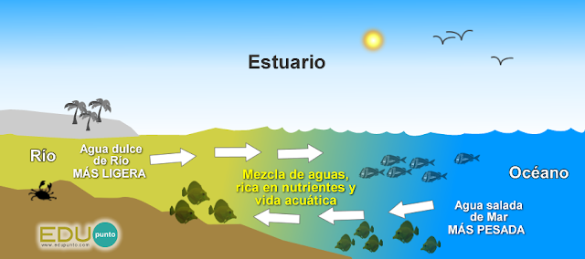
¿Qué es un estuario?
Zona donde la mezcla de agua de mar y agua de río produce agua salobre
http://www.edupunto.com/2013/02/sistemas-costeros-marinos.html

Slide 17
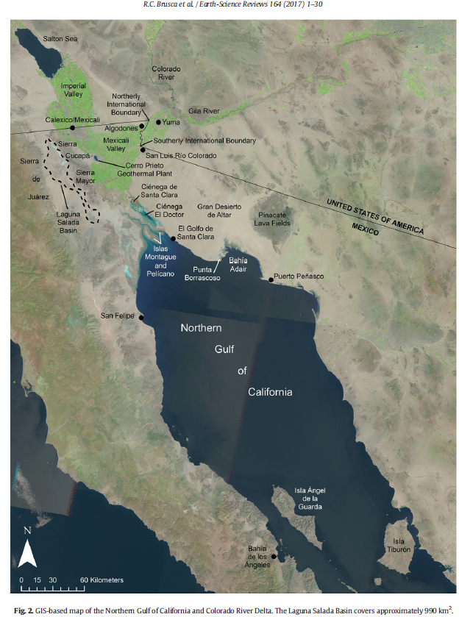
¿Cuál era la extensión del estuario del Río Colorado? ¿Incluía esta el hábitat de la vaquita?
La vegetación riparia del delta del Río Colorado indica que era el núcleo del estuario
La alta productividad del Alto Golfo indica que aún con el RC era un ambiente dominado por el océano

Slide 18
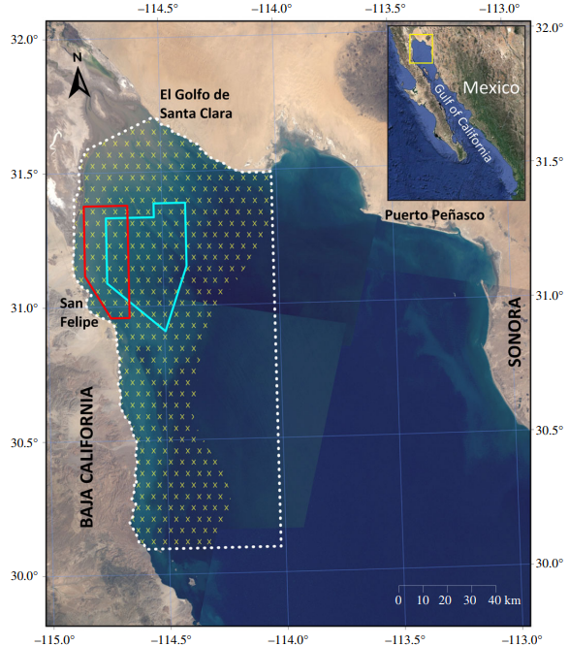
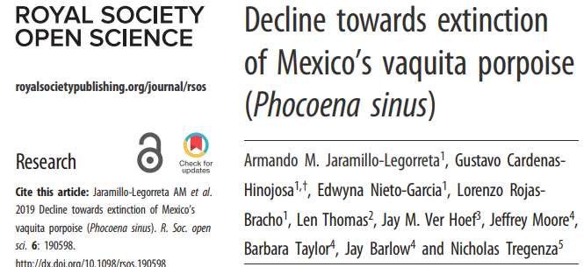
¿Cuál es el hábitat de la vaquita? Actualmente incluye el Alto Golfo y parte del Norte del Golfo

Slide 19
¿Se sabe algo del hábitat de la vaquita?
Cientos de artículos se han publicado sobre la oceanografía del Golfo de California, y la evidencia indica consistentemente que la productividad primaria es alta y no fue afectada “significativamente” por cambios en el flujo del Río Colorado…..
¡El artículo contiene 365 referencias!

Slide 20
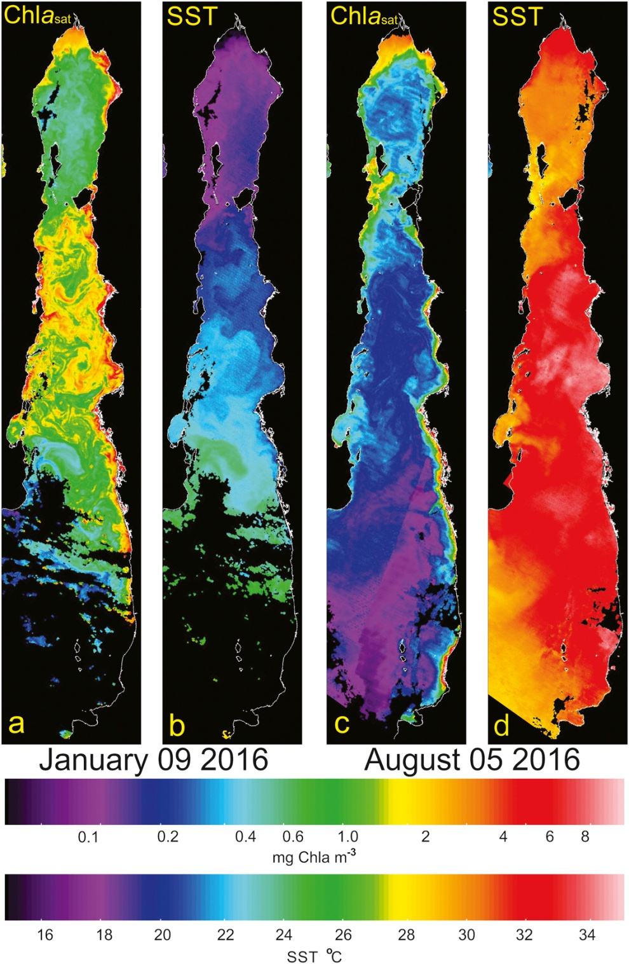
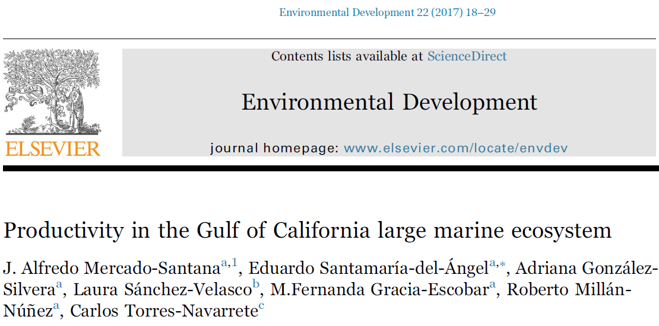
En ausencia del Río Colorado el AGC es altamente productivo todo el año
El color rojo visto desde satélites indica alta clorofila en verano e invierno

Slide 21
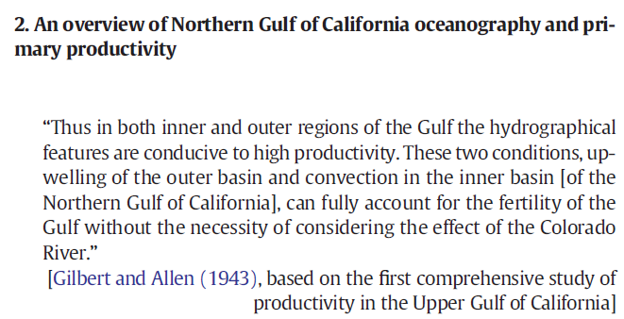
Eso se sabe desde hace más de 70 años…
Tomada de Brusca et al. 2017

Slide 22
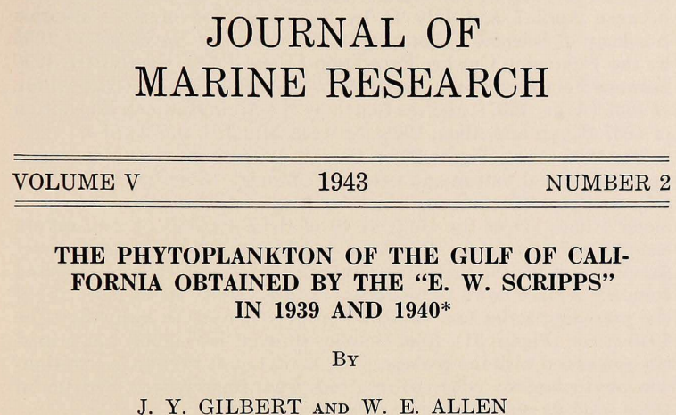
Eso se sabe ¡desde hace más de 70 años!
… la convección en la cuenca interior puede explicar por completo la [alta] fertilidad del Golfo SIN CONSIDERAR EL EFECTO DEL RÍO COLORADO QUE VIERTE SUS AGUAS EN LA CABEZA DEL GOLFO

Slide 23
La alta productividad requiere
alto aporte de nutrientes
Tasa de producción en el AGC = 1 a 4 g C / m² / d
(equivale a 80-300 mmol C / m² / d)
(eso requiere nitrógeno = 12-50 mmol N / m² / d)

Slide 24
La alta productividad requiere un alto aporte de nutrientes..
notar el título de este artículo…..
Tasa de producción en el AGC = 1 a 4 g C / m² / d
(equivale a 80-300 mmol C / m² / d)
(eso requiere nitrógeno = 12-50 mmol N / m² / d)

Slide 25
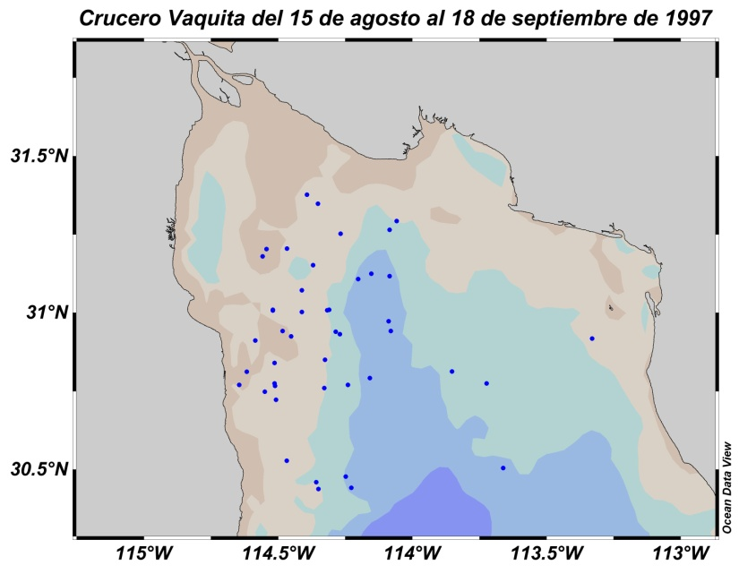
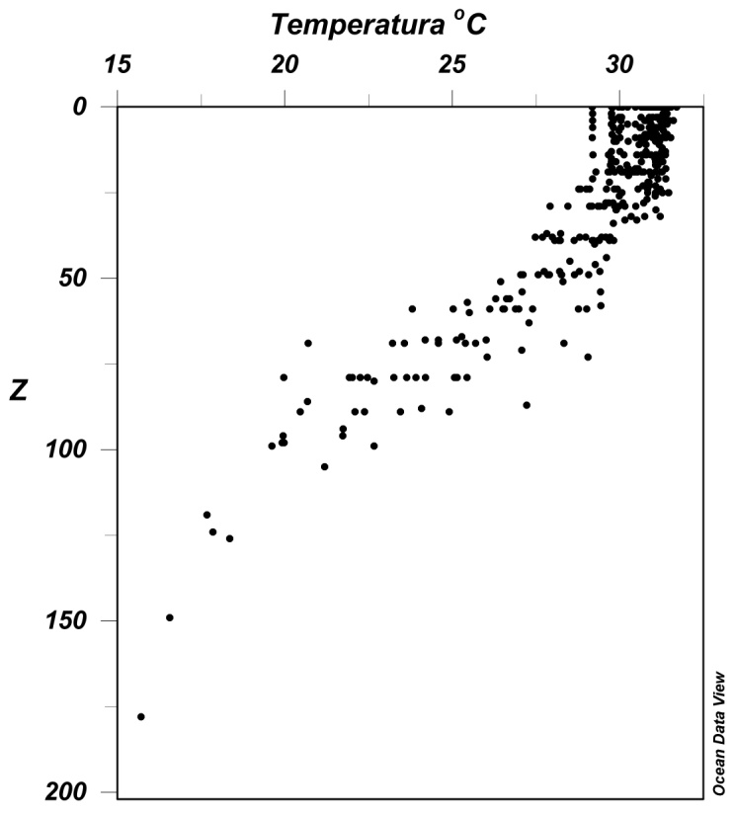
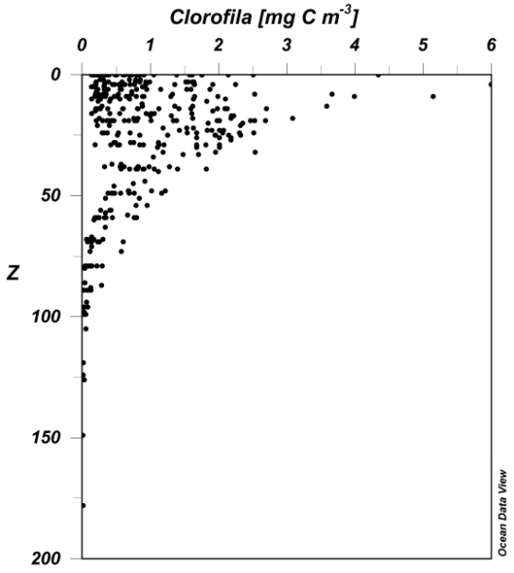
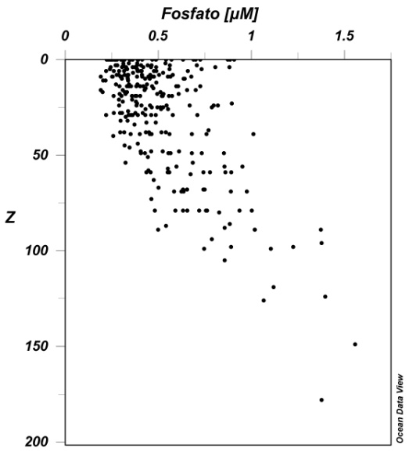
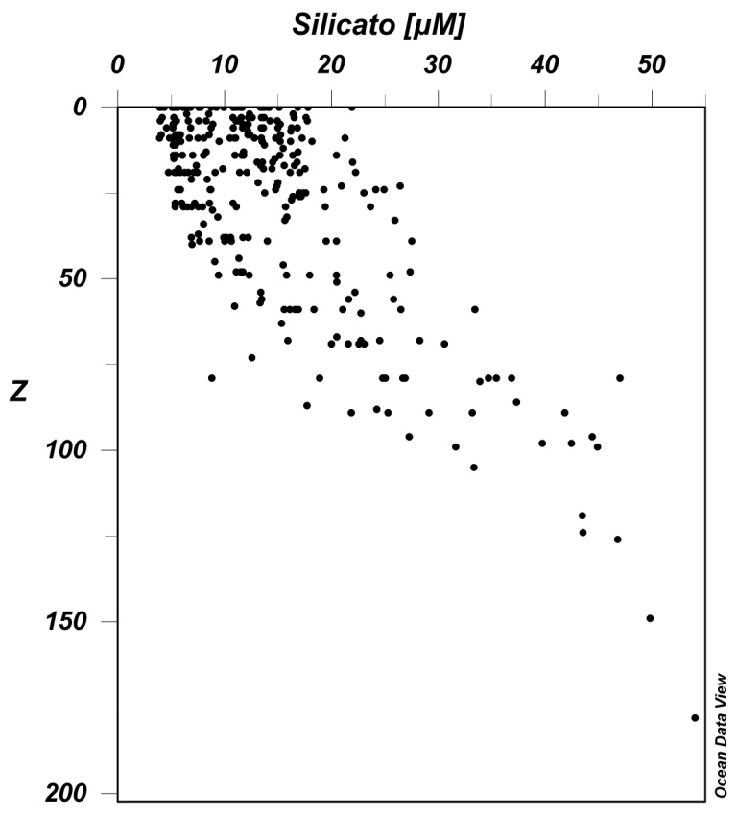
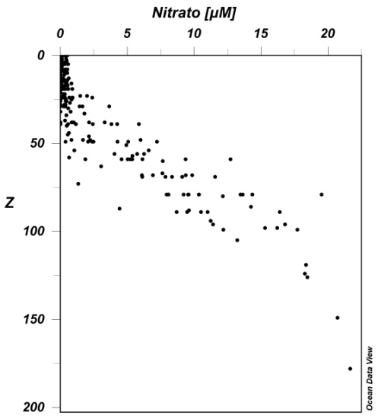
1er crucero abundancia vaquita 1997- CIRVA
Nutrientes en altas concentraciones a Z > 25 m

Slide 26
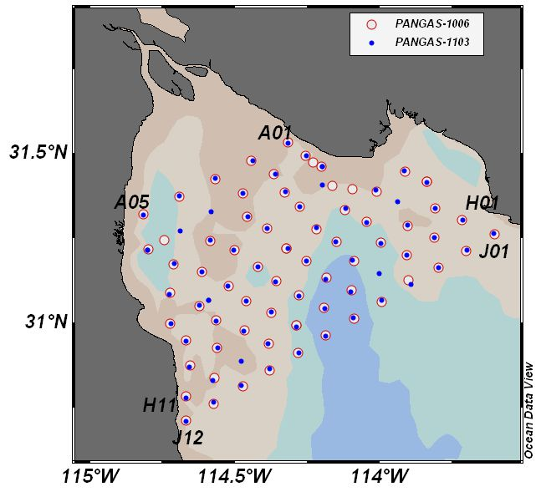
Nutrientes durante las campañas PANGAS 1006 y 1103
Víctor Camacho Ibar
Martín Hernández Ayón
Salvador Galindo Bect
Avances del proyecto PANGAS
24 de mayo de 2012

Slide 27
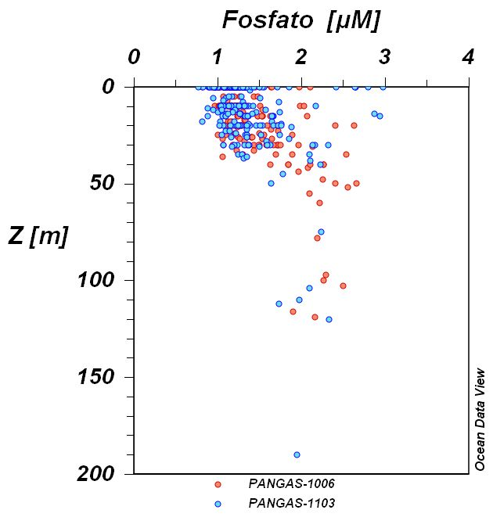
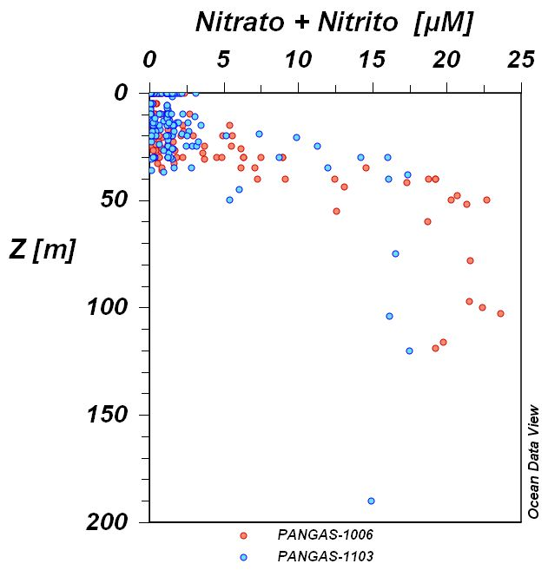
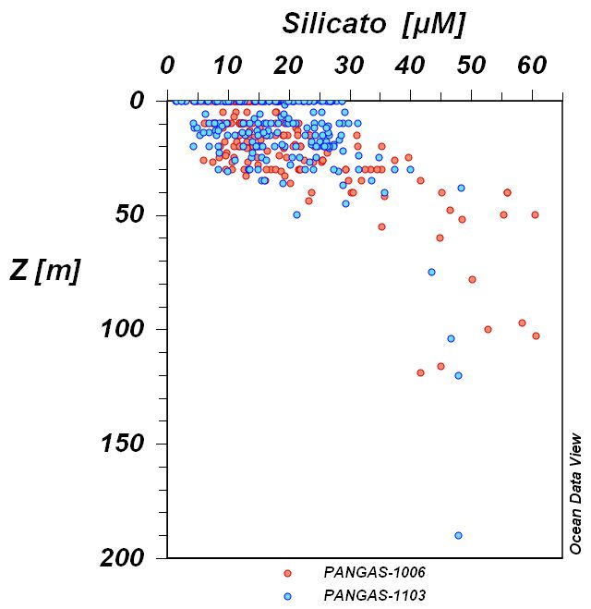
Todos los datos de nutrientes de PANGAS 1006 y 1103
Los altos valores de nutrientes en aguas profundas (>50 m) indican el flujo hacia el interior del golfo del
Agua Subsuperficial Subtropical

Slide 28
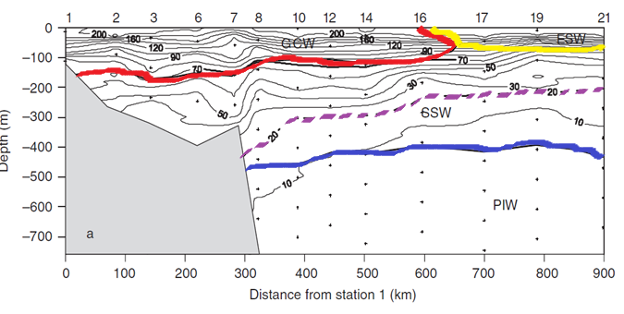
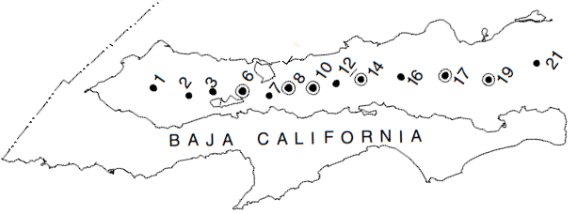
Sabemos que agua de ~200 m de profundidad, rica en nutrientes, viaja desde el Pacífico hacia el AGC donde tiene que surgir
GCW
StSsW
Delgadillo-Hinojosa et al. (2006)

Slide 29
El aporte del río fue muy pequeño en comparación con los “aportes” marinos (corrientes y marea)
EL MAR
EL RÍO
Transporte máximo desde el sur en Junio
= 2,600 millones m³/d
Flujo máximo del RC en Junio
= 2,000 m³/s
= 173 millones m³/d
Renovaría el agua del AGC en 18.7 días
Renovaría el agua del AGC en 280 días
Notes:
Figure 8. Vertical (a) and horizontal (b) integrated transport. (c) Integrated vertical (black line) and horizontal (gray line) transport at the transect located at the boundary of the UGC and the NGC.

Slide 30
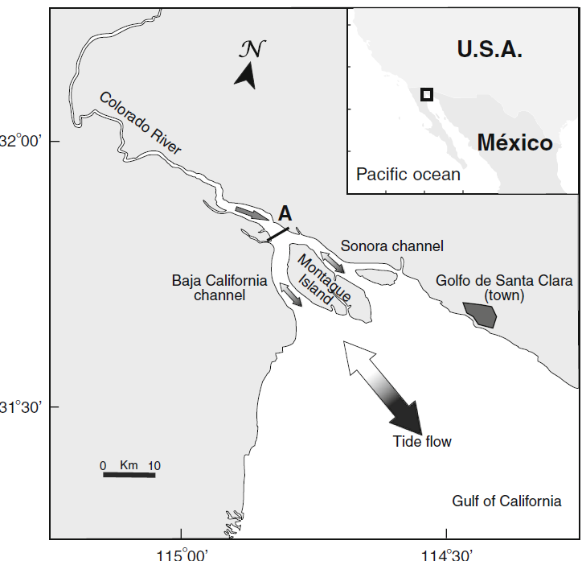
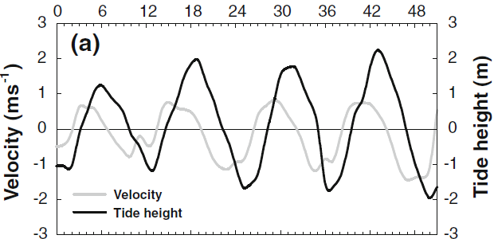
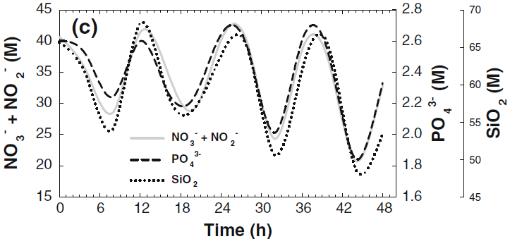
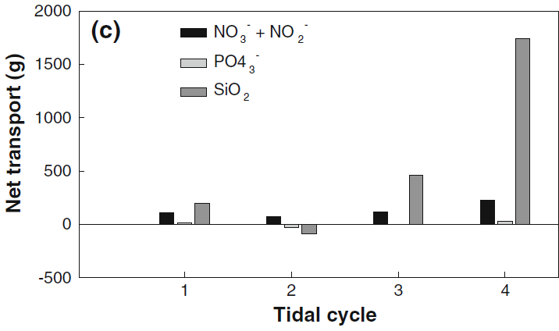
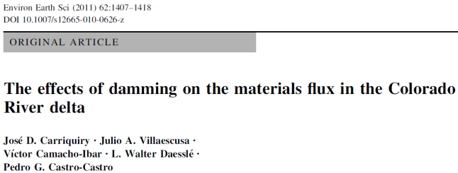
También son altos en el delta del RC
Alta concentración de nutrientes en el interior, pero el delta IMPORTÓ nitrato y silicato del AGC

Slide 31
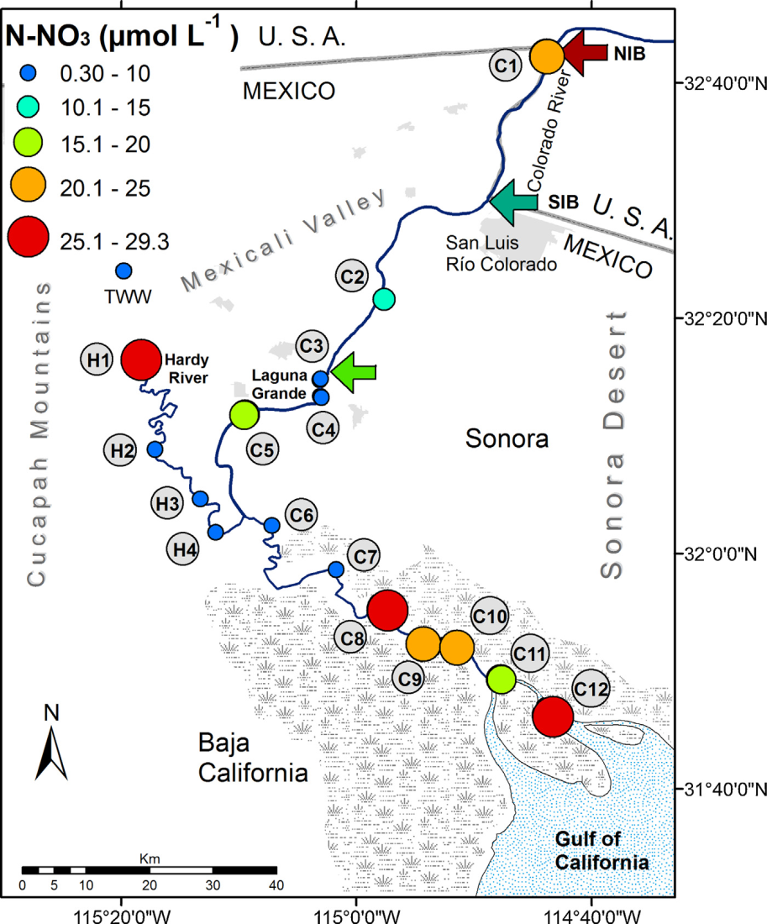
Los nutrientes son de origen marino
Durante el flujo pulso, el nitrato fue rápidamente “perdido” por desnitrificación o consumo en el cauce del RC

Slide 32
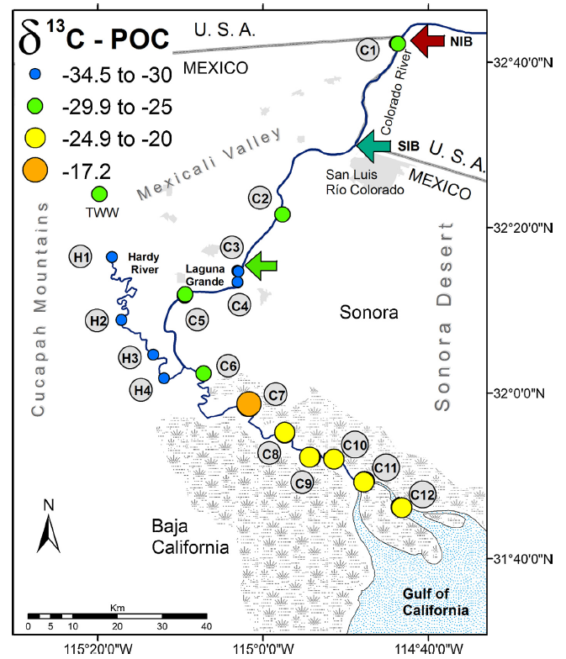
Las materia orgánica es marina
Los isótopos de C y N indican sugieren que los nutrientes (N y P) provienen del reciclamiento de la materia orgánica del AGC
Esto pudo ocurrir aun con flujo del RC

Slide 33
¿Cómo llega el agua rica en nutrientes a la zona eufótica?
Circulación termohalina
Mareas: mezcla y turbulencia
Viento: Mezcla
Surgencias
Ondas atrapadas en la costa
Resuspensión de sedimentos

Slide 34
El aporte del río fue muy pequeño en comparación con los “aportes” marinos (corrientes y marea)
Transporte máximo desde el sur en Junio
= 2,600 millones m³/d
Flujo máximo del RC en Junio
= 2,000 m³/s
= 173 millones m³/d
Renovaría el agua del AGC en 18.7 días
Renovaría el agua del AGC en 280 días
Notes:
Figure 8. Vertical (a) and horizontal (b) integrated transport. (c) Integrated vertical (black line) and horizontal (gray line) transport at the transect located at the boundary of the UGC and the NGC.

Slide 35
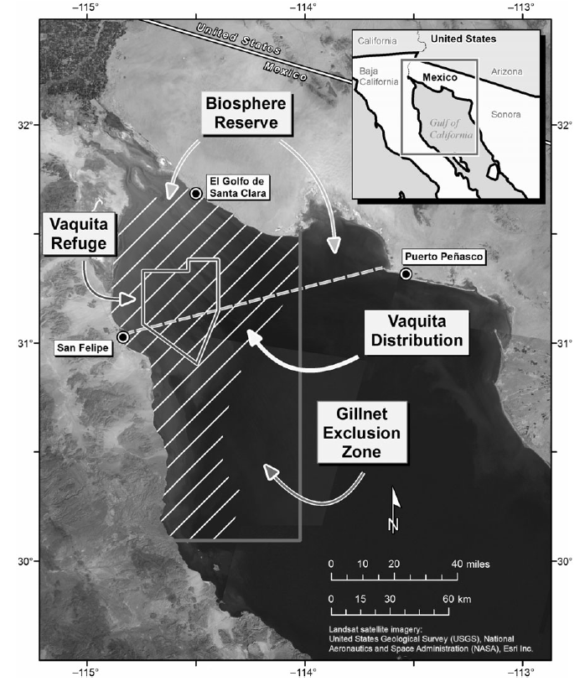
El aporte del río fue muy pequeño en comparación con los “aportes” marinos (corrientes y mareas)
Dimensiones del Alto Golfo
vol = 48.5 km³
prof = 14.7 m
Área = 3,300 km²
Con flujo diario = 55 millones m³
Aporte diario al volumen = 0.12%
Se formaría una capa de agua dulce en la superficie de 1.7 cm

Slide 36
El aporte del río fue muy pequeño en comparación con los “aportes” marinos (la marea)
Dimensiones del Alto Golfo
vol = 48.5 km³
prof = 14.7 m
Área = 3,300 km²
Con amplitud marea ~3.87 m (2 a 5 m)
El prisma marea es 25.5 x 10⁹ m³/d
La marea mueve el equivalente del volumen del Alto Golfo en ¡2 días!

Slide 37
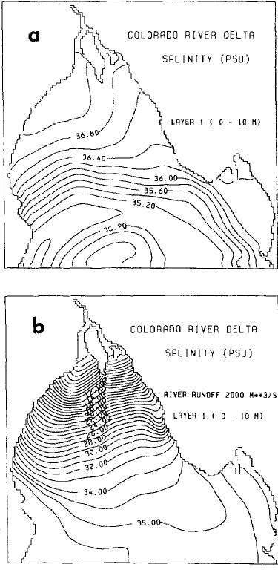
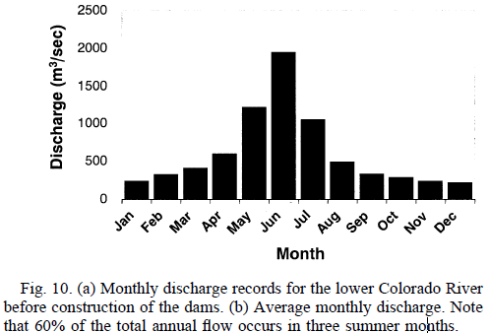
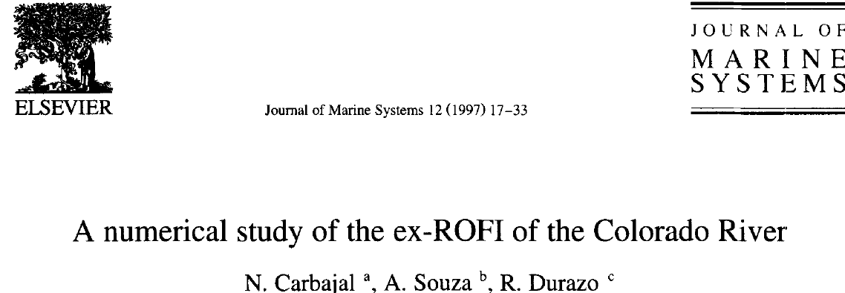
En oceanografía usamos la SALINIDAD como indicador de la influencia de los ríos
Con flujo de 2000 m³/s
se formaría una capa de agua salobre (S menor que 30)
de 10 m en la mayoría del AGC
Esta descarga ocurría durante máximo 1 mes del año
[Dettman et al. 2004]

Slide 38
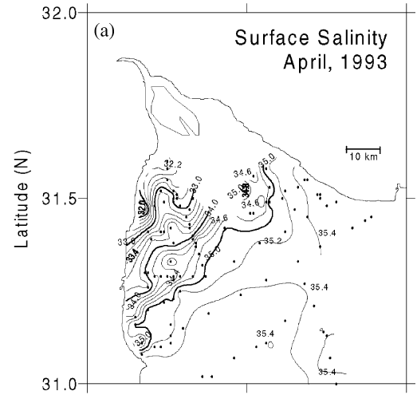
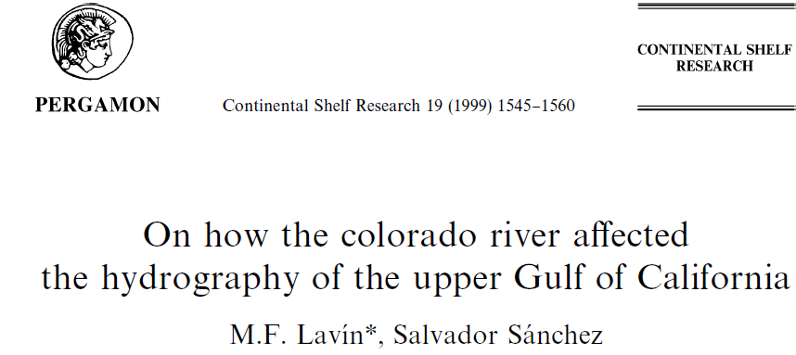
Salinidad en el norte del hábitat de la vaquita descarga = 450 m³/s
La salinidad mínima en la superficie del mar fue
32 g/L

Slide 39
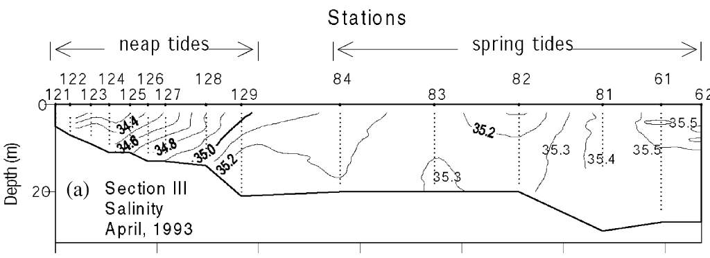
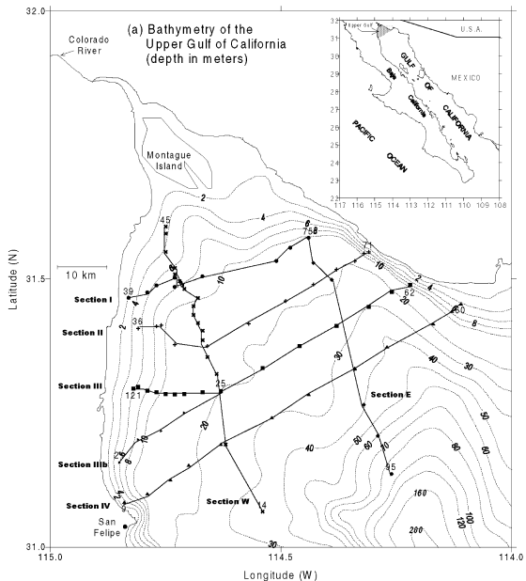
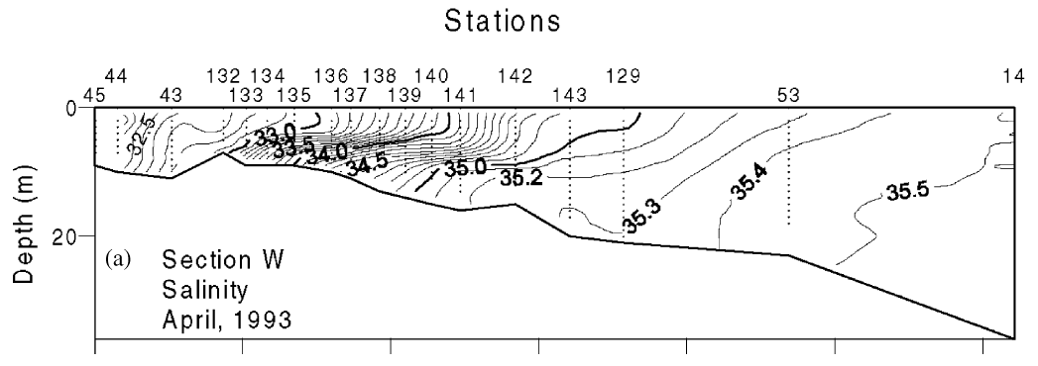
Salinidad que “veía” la vaquita con flujo = 450 m³/s
San Felipe a Isla Montague
San Felipe a Punta Borrascoso

Slide 40
¿Salinidad 7 meses del año con flujo = 120 m³/s ? Seguramente mayor que 32 y muy probablemente hipersalina en algunas zonas
Flujo base de 1922-1954
en Lee´s Ferry
15 Ago- 15 Mzo
(7 MESES!!)
= 120 m³/s
[Miller et al., 2016]
La vaquita marina… ¡ era marina !

Slide 41
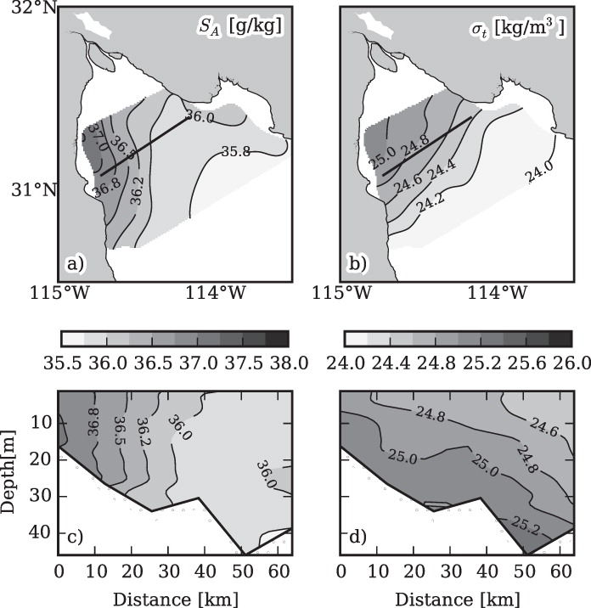
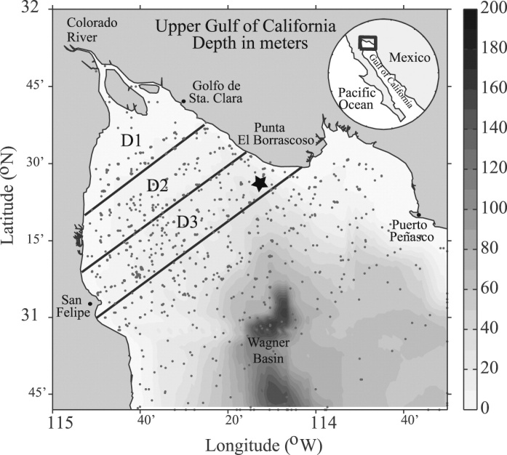
¿Por qué no se sala más el agua en el AGC?
Fuerte advección
Transporte máximo en Junio = 0.03 Sverdrups
(1 Sv = 1 x 10⁶ m³/s)
0.03 Sv = 30,000 m³/s = 2.6 x 10⁹ m³/d
TAU = 18.7 días

Slide 42
La salinidad en el refugio de la vaquita llega a 37 g/kg
Fuertes corrientes y mezcla por mareas impiden que se sale más
Notes:
Figure 9. Surface hydrography: (a) absolute salinity (g/kg) and (b) density
(kg/m3). Vertical distribution of hydrographic variables along the transect
(black line): (c) absolute salinity (g/kg) and (d) density (kg/m3).

Slide 43
En resumen
Con el Río Colorado sin presas la vaquita marina nadaba en aguas con condiciones claramente estuarinas (salinidad menor que 30 g/l) durante aprox. un mes del año
Durante aprox. 7 meses del año las condiciones eran “típicas” de aguas oceánicas en la mayoría del hábitat con “baja” salinidad (mayor que 30 g/L) cerca de la Isla Montague
Sin duda evolucionó en un ambiente altamente cambiante de manera natural y “acostumbrada” tanto a salinidades “bajas” como altas

Slide 44
Tendencia poblacional de la vaquita (y acciones “fallidas” para protegerla)
Marzo-abril 2017
5 cadáveres reportados
567 vaquitas
< 19 vaquitas
solo 22 años después

Slide 45
Map: Totoaba nets removed by Sea Shepherd Conservation Society (SSCS) since 2016 through the end of Operation Milagro 5 in June 2019. Total number of totoaba nets removed by SSCS: 720. Other pieces of fishing gear have been removed from the area; including ghost nets and other types of illegal gillnet and long lines. The total number of pieces of fishing gear removed from the area by all net removal operations is greater than 1.000. Source: Sea Shepherd internal reports (2019)
720 Illegal Totoaba Nets retrieved
Data: Sea Shepherd Conservation Society - SSCS Science Department 2019

Slide 46
Table 1 Number of animals belonging to different groups found entangled in nets since OPM3. Note that labels were chosen for descriptive purposes and more detailed information is available on species upon request. Data from previous campaigns is not available due to consistency issues. Source: Sea Shepherd internal reports (2019).
Table 3 Number of individuals found entangled on nets belonging to species listed as threatened by the IUCN (International Union for Conservation of Nature) red list of endangered species status
Data: Sea Shepherd Conservation Society - SSCS Science Department 2019

Slide 47
Estatus de la población de la vaquita
< 19 vaquitas en verano 2018
10 vaquitas capturadas en redes
marzo 2016-marzo 2019

Slide 48
CIRVA-9 Abril 2017
Reporte de 5 necropcias
3 con huellas evidentes de enmallamiento

Slide 49
¡Gracias!

